Slide 1
Sumo Primero
Localización de objetos
3° Básico. Unidad 3.
Capítulo 9: Localización de objetos.
Para usar en las páginas 10 y 11.

Slide 2
Ubicando en la cuadrícula

Slide 3
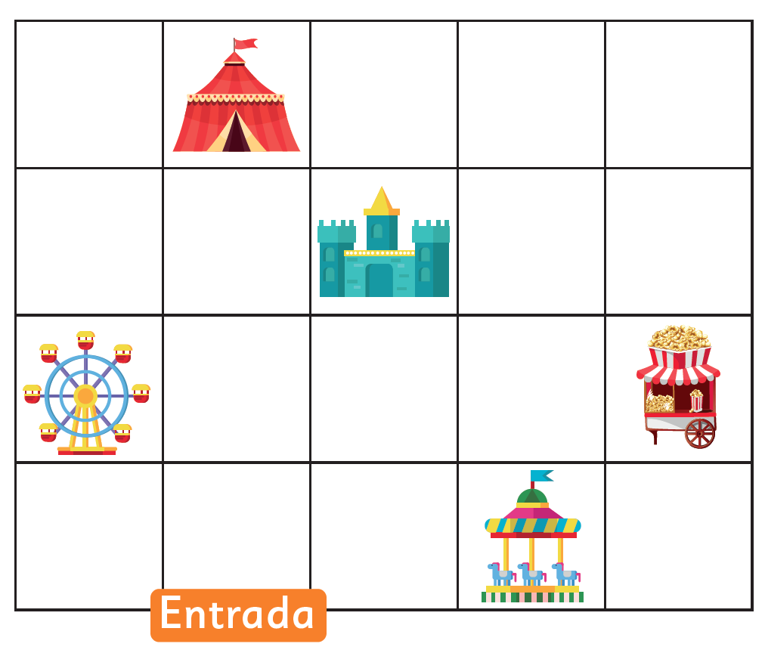

Slide 4
1.
Sofía llega al parque y quiere ir directamente a la rueda de la fortuna.

Slide 5
1.
Sofía llega al parque y quiere ir directamente a la rueda de la fortuna.

Slide 6
1.
Sofía llega al parque y quiere ir directamente a la rueda de la fortuna.
¿Qué indicaciones le darías?

Slide 8
b) Matías está en el sector del puesto de cabritas.

Slide 9
b) Matías está en el sector del puesto de cabritas.
¿Cómo podría describir su ubicación a Sofía?

Slide 10
c) ¿Qué agregarías a la cuadrícula para dar indicaciones más precisas?

Slide 11
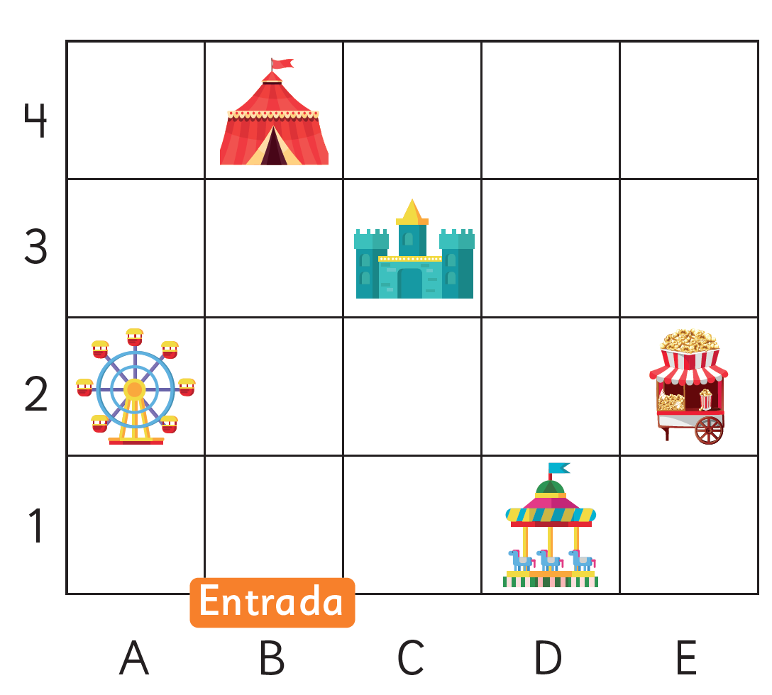

Slide 12
d) ¿Qué indicación le darías ahora a Sofía para llegar a la rueda de la fortuna?

Slide 13
d) ¿Qué indicación le darías ahora a Sofía para llegar a la rueda de la fortuna?

Slide 15
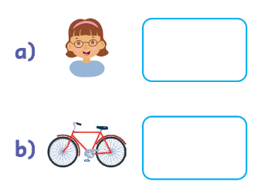
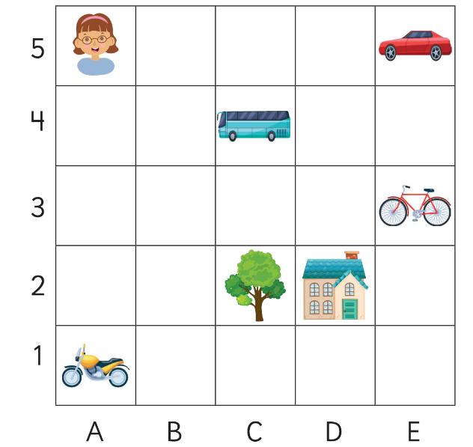
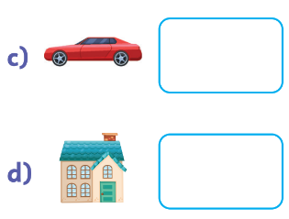
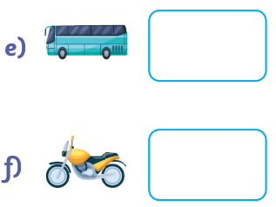
2. Observa la cuadrícula y escribe la ubicación.

Slide 16
2. Observa la cuadrícula y escribe la ubicación.
A5

Slide 17
2. Observa la cuadrícula y escribe la ubicación.
A5
E3

Slide 18
2. Observa la cuadrícula y escribe la ubicación.
A5
E3
E5

Slide 19
2. Observa la cuadrícula y escribe la ubicación.
A5
E3
E5
D2

Slide 20
2. Observa la cuadrícula y escribe la ubicación.
A5
E3
E5
D2
C4

Slide 21
2. Observa la cuadrícula y escribe la ubicación.
A5
E3
E5
D2
C4
A1

Slide 22
Describiendo una trayectoria

Slide 23
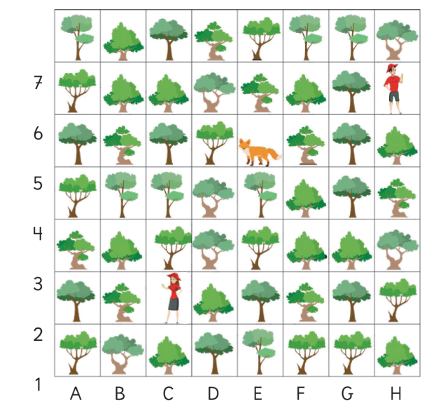
1. En un sector del Parque Nacional Nahuelbuta, hay un zorro culpeo herido y dos rescatistas lo están buscando para realizarle una curación.

Slide 24
1. En un sector del Parque Nacional Nahuelbuta, hay un zorro culpeo herido y dos rescatistas lo están buscando para realizarle una curación.

Slide 25
1. En un sector del Parque Nacional Nahuelbuta, hay un zorro culpeo herido y dos rescatistas lo están buscando para realizarle una curación.
a) ¿Qué indicaciones le darías a los rescatistas para encontrar al zorro?

Slide 26
1. En un sector del Parque Nacional Nahuelbuta, hay un zorro culpeo herido y dos rescatistas lo están buscando para realizarle una curación.
a) ¿Qué indicaciones le darías a los rescatistas para encontrar al zorro?

Slide 27
1. En un sector del Parque Nacional Nahuelbuta, hay un zorro culpeo herido y dos rescatistas lo están buscando para realizarle una curación.
a) ¿Qué indicaciones le darías a los rescatistas para encontrar al zorro?

Slide 28
1. En un sector del Parque Nacional Nahuelbuta, hay un zorro culpeo herido y dos rescatistas lo están buscando para realizarle una curación.
a) ¿Qué indicaciones le darías a los rescatistas para encontrar al zorro?
Avanzar hasta la coordenada:
E6

Slide 29
b) ¿Cuál es la ubicación del zorro y de los rescatistas?

Slide 30
b) ¿Cuál es la ubicación del zorro y de los rescatistas?
H7

Slide 31
b) ¿Cuál es la ubicación del zorro y de los rescatistas?
H7
E6

Slide 32
b) ¿Cuál es la ubicación del zorro y de los rescatistas?
H7
E6
C3

Slide 33
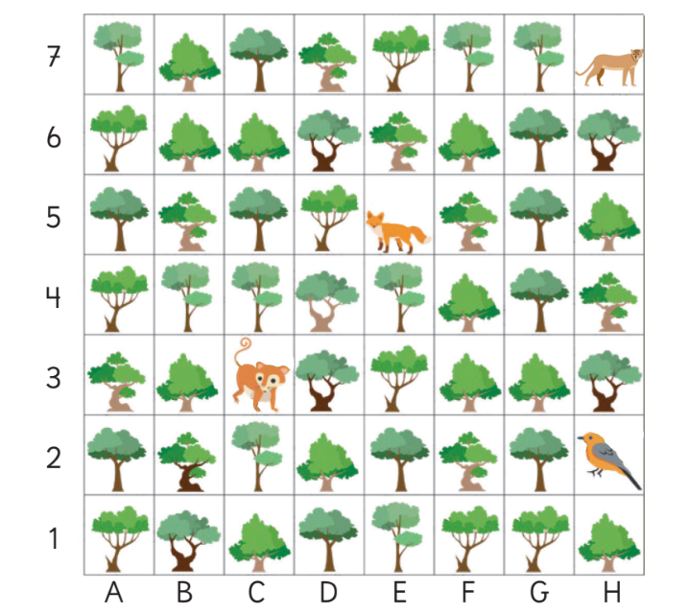

Slide 34
2.
a) Una vez realizadas las curaciones al zorro culpeo, los rescatistas abandonaron el lugar y otros animales aparecieron en el sector.

Slide 35
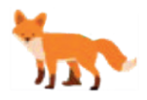
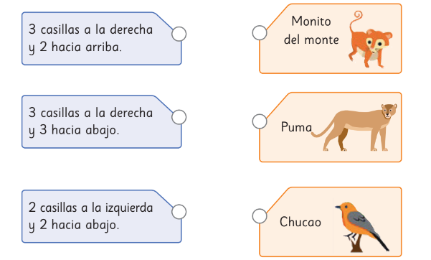
¿Qué camino debe seguir el para llegar a la posición de los demás animales? Une la descripción del camino con el animal al que llega.

Slide 36
¿Qué camino debe seguir el para llegar a la posición de los demás animales? Une la descripción del camino con el animal al que llega.

Slide 37
¿Qué camino debe seguir el para llegar a la posición de los demás animales? Une la descripción del camino con el animal al que llega.

Slide 38
¿Qué camino debe seguir el para llegar a la posición de los demás animales? Une la descripción del camino con el animal al que llega.

Slide 40
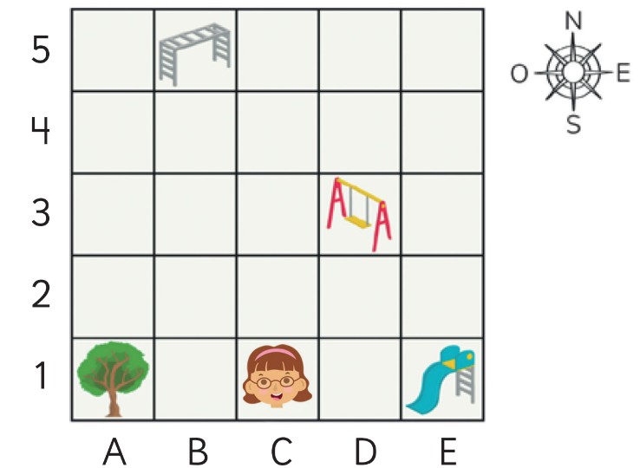
3. Ema fue a la plaza de juegos de su barrio representada en la siguiente cuadrícula:

Slide 41
3. Ema fue a la plaza de juegos de su barrio representada en la siguiente cuadrícula:
a) ¿Cuál es la ubicación de Ema?

Slide 42
3. Ema fue a la plaza de juegos de su barrio representada en la siguiente cuadrícula:
a) ¿Cuál es la ubicación de Ema?

Slide 43
3. Ema fue a la plaza de juegos de su barrio representada en la siguiente cuadrícula:
a) ¿Cuál es la ubicación de Ema?
C1

Slide 44
3. Ema fue a la plaza de juegos de su barrio representada en la siguiente cuadrícula:
b) Describe la ubicación de Ema en relación a:
• árbol
• resbalín
• columpio
• trepadora

Slide 45
3. Ema fue a la plaza de juegos de su barrio representada en la siguiente cuadrícula:
b) Describe la ubicación de Ema en relación a:
• árbol
• resbalín
• columpio
• trepadora
2 casillas a la derecha

Slide 46
3. Ema fue a la plaza de juegos de su barrio representada en la siguiente cuadrícula:
b) Describe la ubicación de Ema en relación a:
• árbol
• resbalín
• columpio
• trepadora
2 casillas a la derecha
2 casillas a la izquierda

Slide 47
3. Ema fue a la plaza de juegos de su barrio representada en la siguiente cuadrícula:
b) Describe la ubicación de Ema en relación a:
• árbol
• resbalín
• columpio
• trepadora
2 casillas a la derecha
2 casillas a la izquierda
1 casilla al oeste y 2 hacia el sur

Slide 48
3. Ema fue a la plaza de juegos de su barrio representada en la siguiente cuadrícula:
b) Describe la ubicación de Ema en relación a:
• árbol
• resbalín
• columpio
• trepadora
2 casillas a la derecha
2 casillas a la izquierda
1 casilla al oeste y 2 hacia el sur
4 casillas hacia el sur y 1 al este

Slide 49
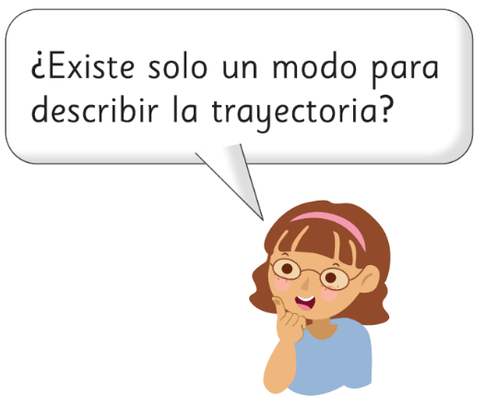

Slide 50
3. Ema fue a la plaza de juegos de su barrio representada en la siguiente cuadrícula:
c) Describe el trayecto para ir:
• Desde el resbalín al columpio.
• Desde el árbol al columpio.
• Desde el columpio a la trepadora.
• Desde el árbol al resbalín.

Slide 51
3. Ema fue a la plaza de juegos de su barrio representada en la siguiente cuadrícula:
c) Describe el trayecto para ir:
• Desde el resbalín al columpio.
2 hacia arriba y 1 a la izquierda
• Desde el árbol al columpio.
• Desde el columpio a la trepadora.
• Desde el árbol al resbalín.

Slide 52
3. Ema fue a la plaza de juegos de su barrio representada en la siguiente cuadrícula:
c) Describe el trayecto para ir:
• Desde el resbalín al columpio.
2 hacia arriba y 1 a la izquierda
• Desde el árbol al columpio.
2 hacia el norte y 3 hacia el este
• Desde el columpio a la trepadora.
• Desde el árbol al resbalín.

Slide 53
3. Ema fue a la plaza de juegos de su barrio representada en la siguiente cuadrícula:
c) Describe el trayecto para ir:
• Desde el resbalín al columpio.
2 hacia arriba y 1 a la izquierda
• Desde el árbol al columpio.
2 hacia el norte y 3 hacia el este
• Desde el columpio a la trepadora.
2 hacia arriba y 2 a la izquierda
• Desde el árbol al resbalín.

Slide 54
3. Ema fue a la plaza de juegos de su barrio representada en la siguiente cuadrícula:
c) Describe el trayecto para ir:
• Desde el resbalín al columpio.
2 hacia arriba y 1 a la izquierda
• Desde el árbol al columpio.
2 hacia el norte y 3 hacia el este
• Desde el columpio a la trepadora.
2 hacia arriba y 2 a la izquierda
• Desde el árbol al resbalín.
4 hacia el este

